Slide 1



INVESTICE DO ROZVOJE VZDĚLÁVÁNÍ
Nové modulové výukové a inovativní programy - zvýšení kvality ve vzdělávání
CZ.1.07/1.1.10/01.0063
Tento projekt je spolufinancován Evropským sociálním fondem a státním rozpočtem ČR

Slide 2
Jazyk HTML hypertextový odkaz
Informatika 9. ročník
Marcela Kubátová

Slide 3
Hypertextový odkaz
S jejich pomocí je možné provázat HTML dokumenty, umístěné na libovolném místě na internetu.
Může se teoreticky stát, že například jedna kapitola knihy bude umístěna na nějakém serveru v Evropě, druhá v Austrálii a třetí třeba v Americe, u uživatele se to však vůbec nijak neprojeví.

Slide 4
Způsob adresování:
Webové stránce je v internetu přiřazena jednoznačná adresa, podle které je vyhledávána.
Těmto adresám se říká URL adresa (Uniform Resource Locator).
Příkladem je:
http://www.nejekyserver.cz/soubor.html

Slide 5
Vkládání odkazů:
Pomocí tagu <A></A> (anchor = kotva)
Adresu stránky, na kterou má odkaz odkazovat, se zadává pomocí atributu href

Slide 6
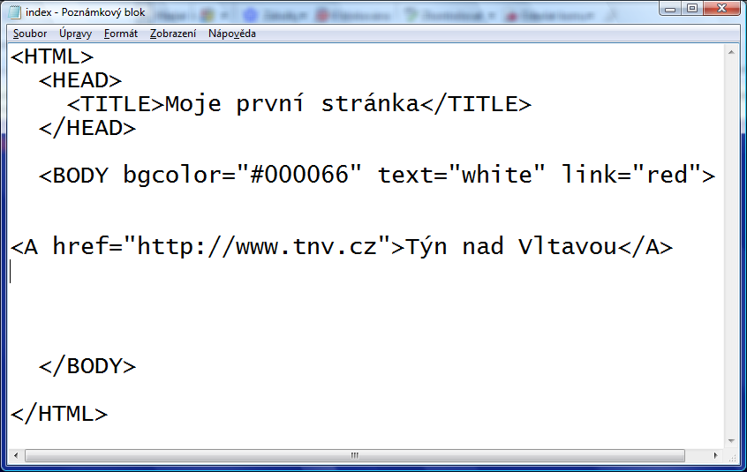

Slide 7
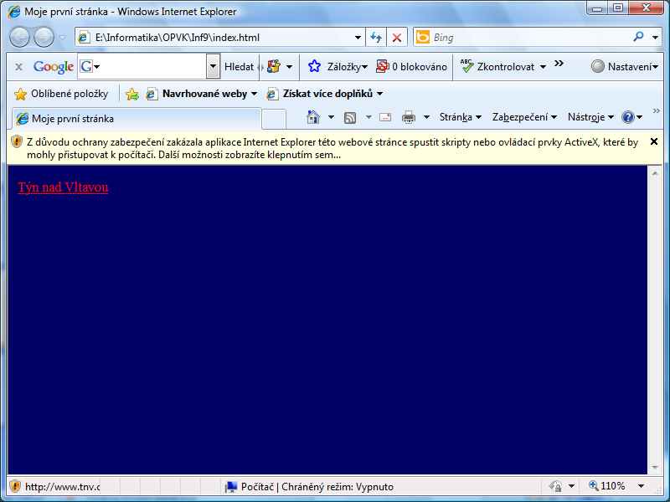

Slide 8
Odkaz do nového okna:
Aby se odkaz otevřel v novém okně je tady atribut target
jeho hodnota je
target = „_blank“

Slide 9
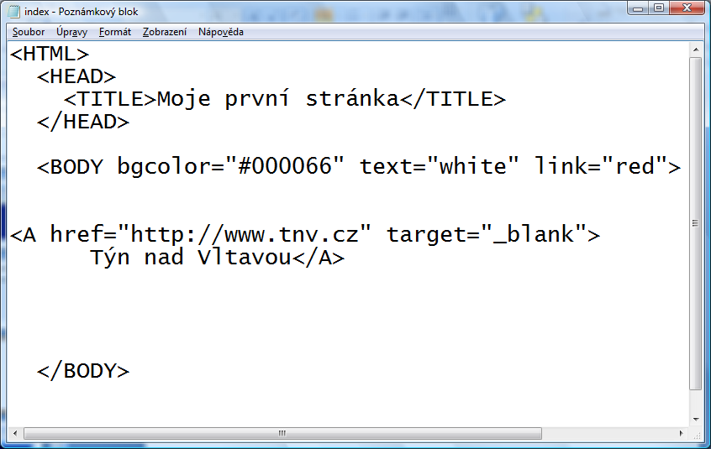

Slide 10
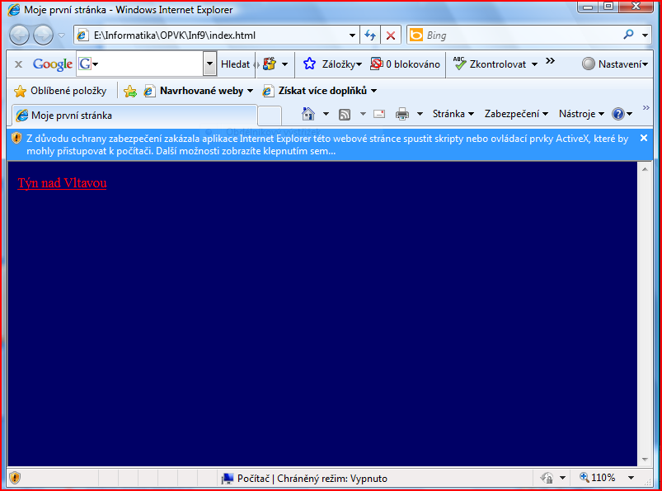
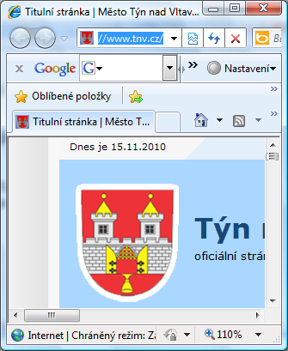

Slide 11
Odkaz na e-mail:
Hypertextové odkazy nemusí vždy odkazovat na webové stránky, ale lze je použít také k odesílání e-mailové zprávy na určitou adresu.
V cílové URL se použije protokol mailto a požadovaná adresa.

Slide 12
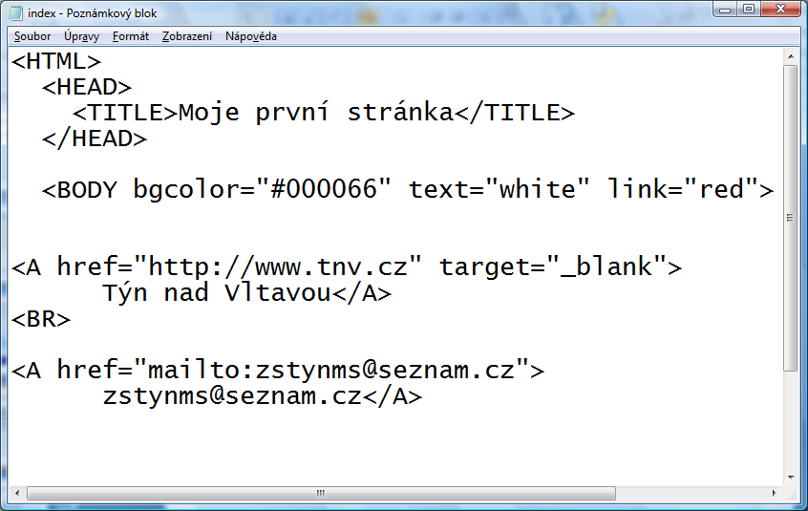

Slide 13
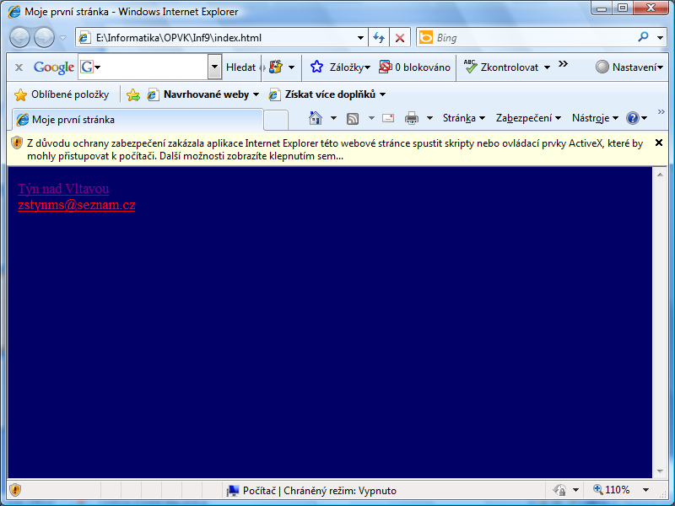

Slide 14
Odkaz pomocí obrázku:
Místo textu při zápisu hypertextového odkazu použijeme obrázek.
<A><IMG src=….></A>

Slide 15
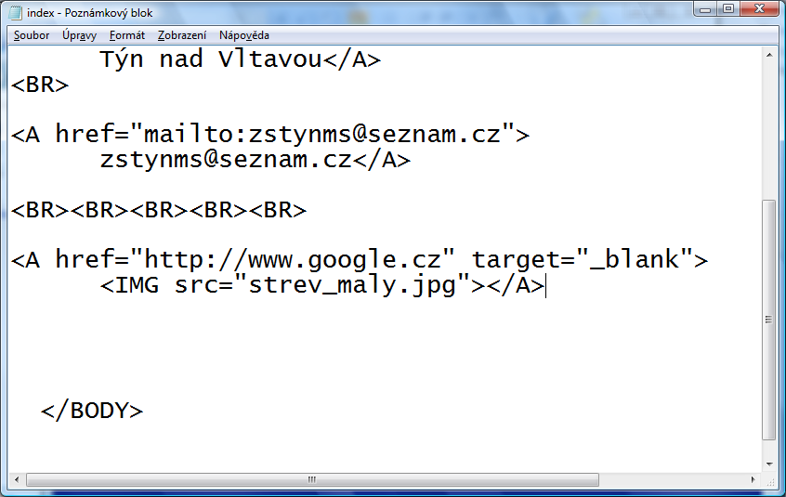

Slide 16
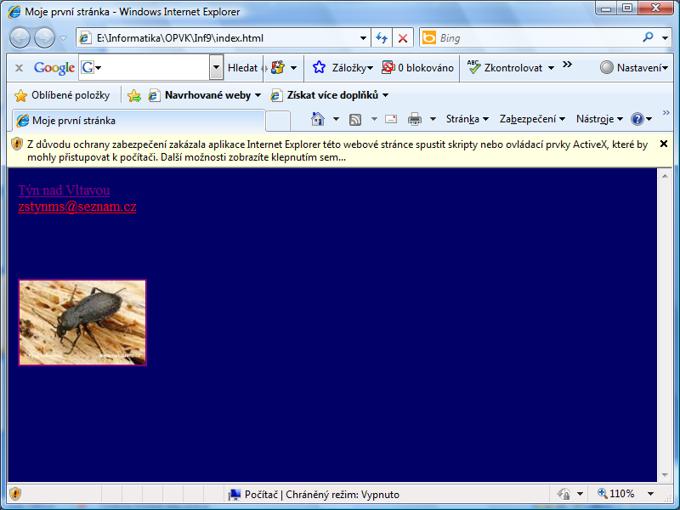
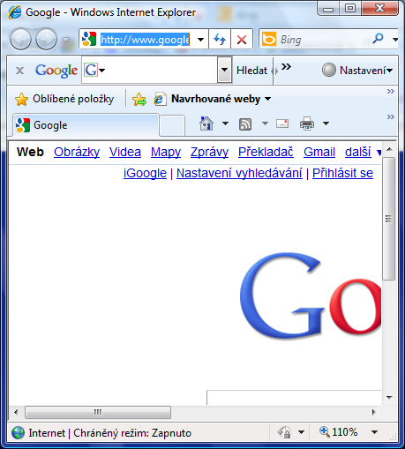

Slide 17
Zdroje:
Pavel Navrátil
Informatika a výpočetní technika 3
kompendium

